Slide 1
Presentación Pagina Web
Newen Dungun
Nombre: Oliver Arens
Asignatura: Taller de Programación
Profesor: Francisco Calfún

Slide 2
Índice
Definición de nueva problemática.
Solución.
Actualización de la pagina.
Herramientas utilizadas (HTML, CSS, Deepseek, Github y Youtube).
Nuevas herramientas utilizadas (JavaScript)
Propósito y demostración de la pagina.

Slide 3
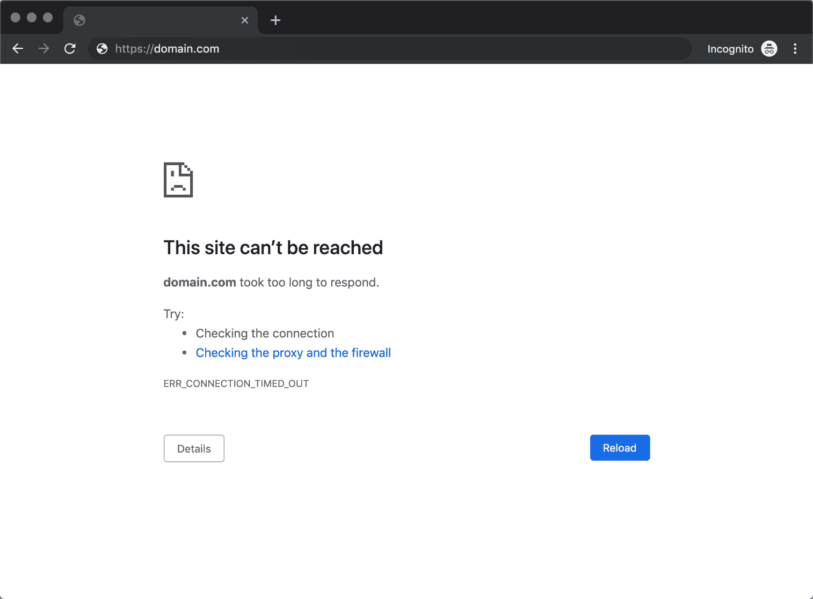
Nuevo Problema Planteado

Slide 4
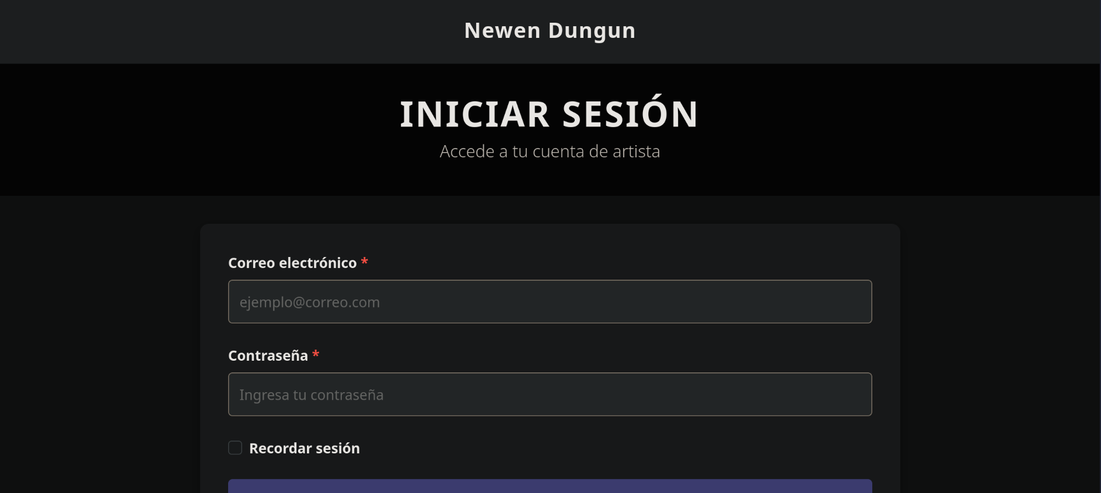
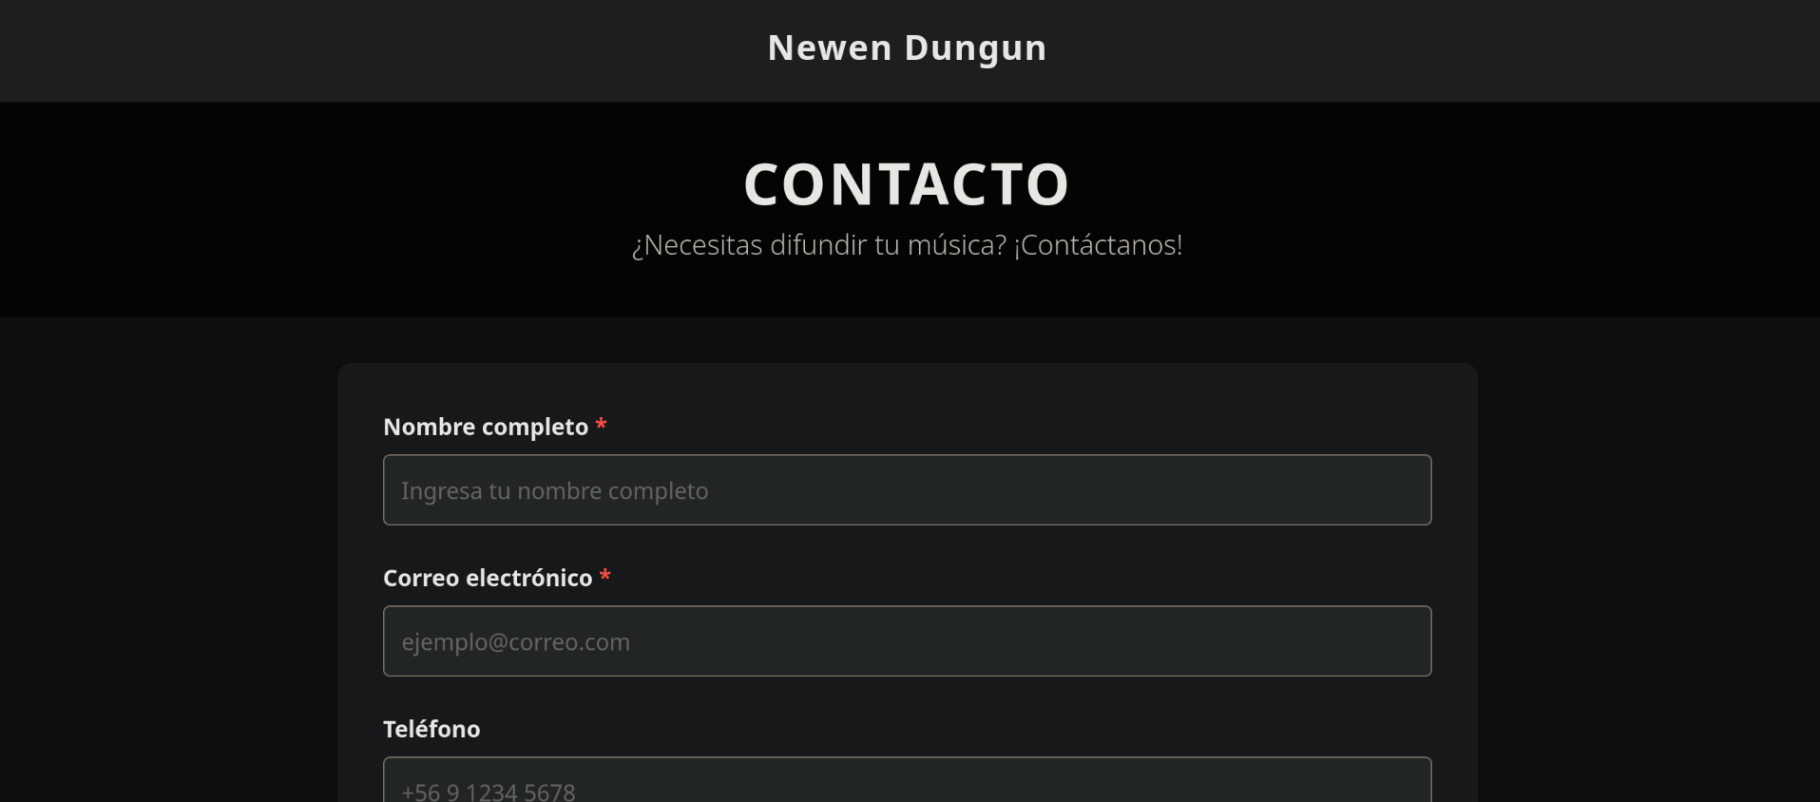
Solución

Slide 5
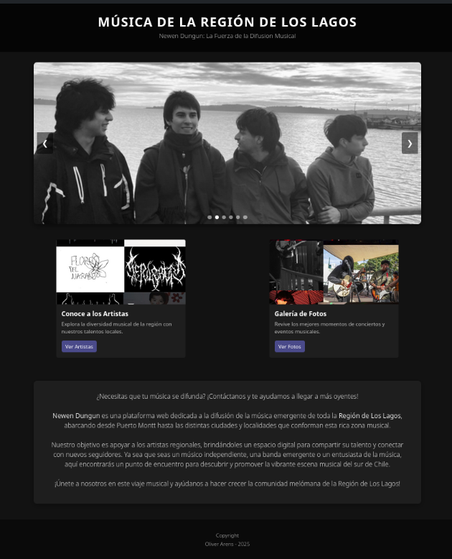
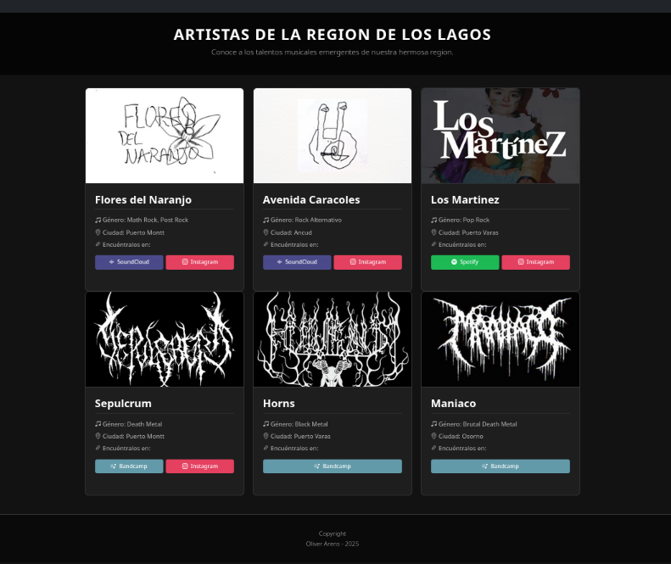
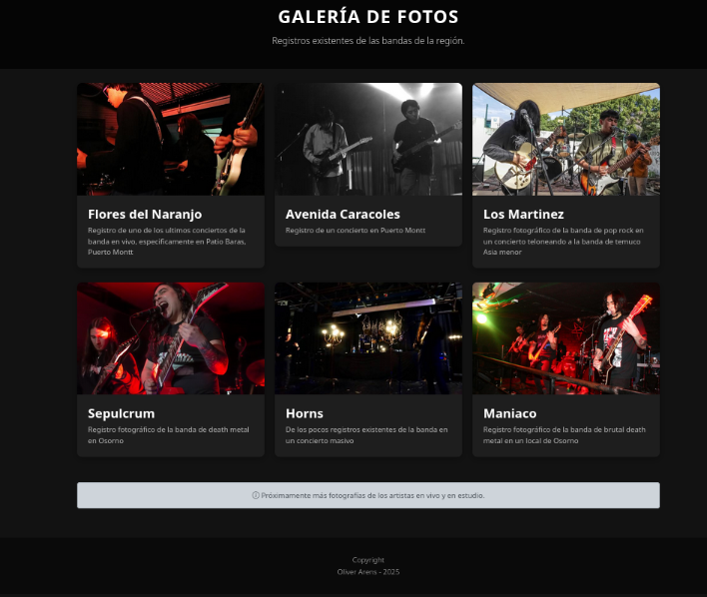
Actualización de pagina.

Slide 6





Herramientas

Slide 7

Nuevas Herramientas utilizadas

Slide 8
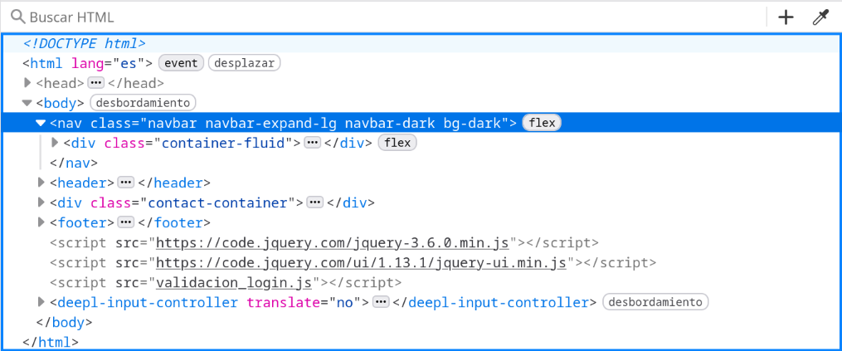
Demostración de la pagina.

